Slide 1


Introducción a Julia
El “Ju” en Jupyter

Slide 2
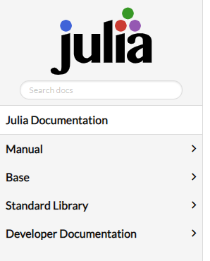
¿Dónde seguir aprendiendo?
1. ¡En la documentación!
https://docs.julialang.org/

Slide 3
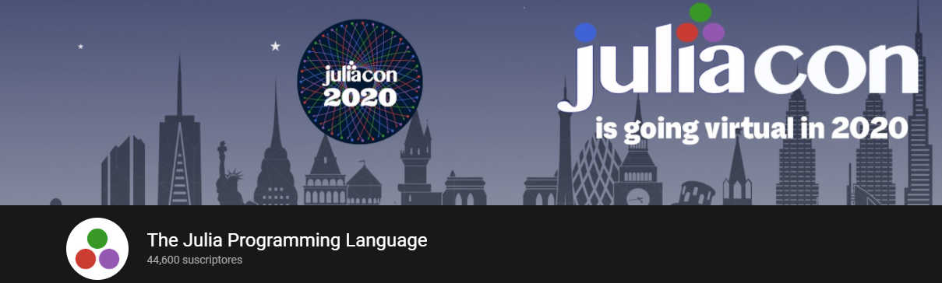
¿Dónde seguir aprendiendo?
2. En su canal de YouTube
https://www.youtube.com/user/JuliaLanguage

Slide 4
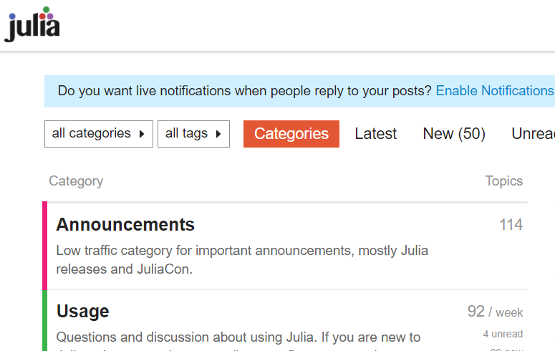
¿Dónde seguir aprendiendo?
3. En su canal de Discourse
https://discourse.julialang.org/

Slide 5
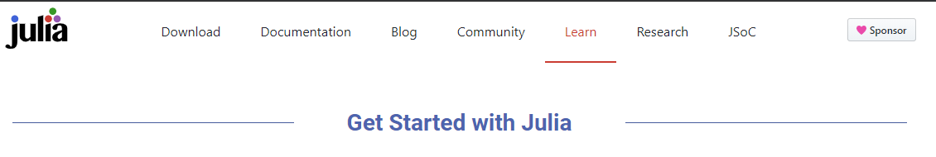
¿Dónde seguir aprendiendo?
4. En los recursos mostrados en julialang/learn
https://julialang.org/learning/

